Slide 1
Runpod Serveless Settings
Notes:
https://web.stanford.edu/~jurafsky/slp3/3.pdf
https://web.stanford.edu/class/cs124/lec/languagemodeling.pdf

Slide 2
Runpod Serveless Settings
Pod는 "24시간 켜 둔 내 컴퓨터",
Serverless는 "필요할 때만 호출되는 서비스"

Slide 3
Runpod Serveless Settings
RunPod의 Pod vs Serverless 차이점
Pod (일반 인스턴스):
항상 켜져있는 서버 - 24시간 GPU가 돌아가며 시간당 고정 요금 지불 (사용 안 해도 과금)
직접 서버 관리 - SSH 접속해서 환경 설정, 패키지 설치, 코드 배포 등 모든 걸 직접 해야 함
개발/실험용에 적합 - Jupyter 노트북 켜두고 지속적으로 작업할 때 좋음
Serverless:
요청시에만 깨어나는 서버 - API 호출할 때만 몇 초간 실행되고 바로 잠들어감 (실행 시간만 과금)
모델만 업로드 – 기본적인 환경 설정은 RunPod가 알아서, 사용자는 모델만 입력하면 됨

Slide 4
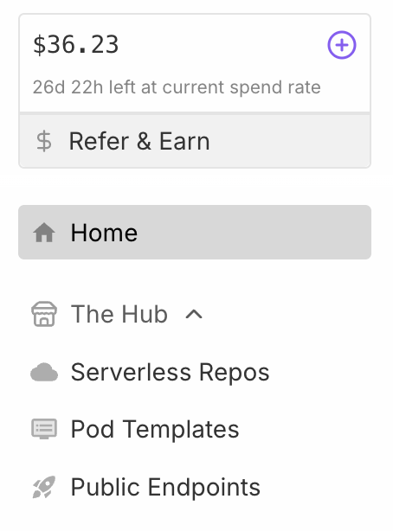
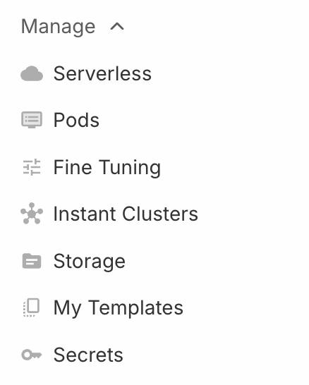
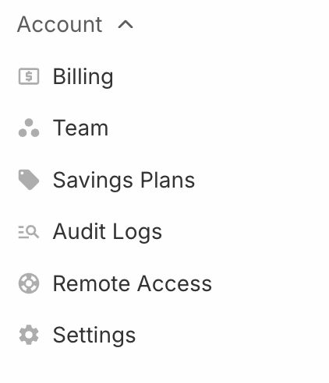
Runpod Serveless Settings
접속을 하시면 왼쪽 탭에 Home, Manage, Account 라는 아이콘이 보입니다.
Manage에서 Serverless을 클릭합니다.

Slide 5
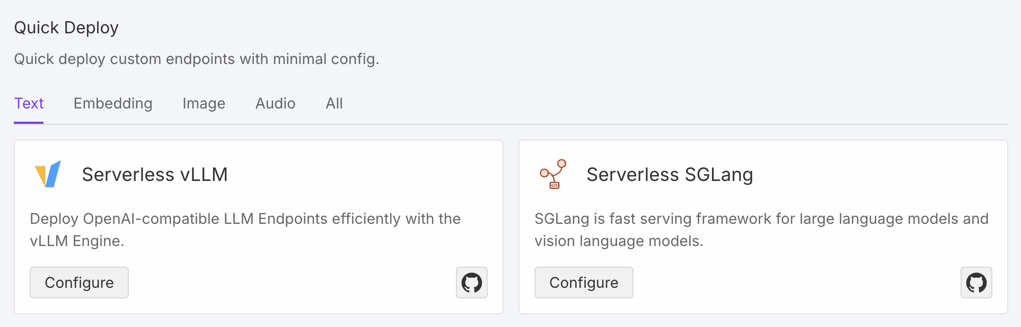
Runpod Serveless Settings
Serveless로 이동하면 아래와 같은 vLLM, SGLang이라는 아이콘들이 보입니다.
이들은 LLM 모델을 쉽게 inference할 수 있도록 도와주는 라이브러리 입니다.
대규모의 트래픽을 감당해야할 때는 SGLang을 일반적인 경우는 vLLM을 사용하는 경향이 있습니다.
Configure 아이콘을 클릭합니다.

Slide 6
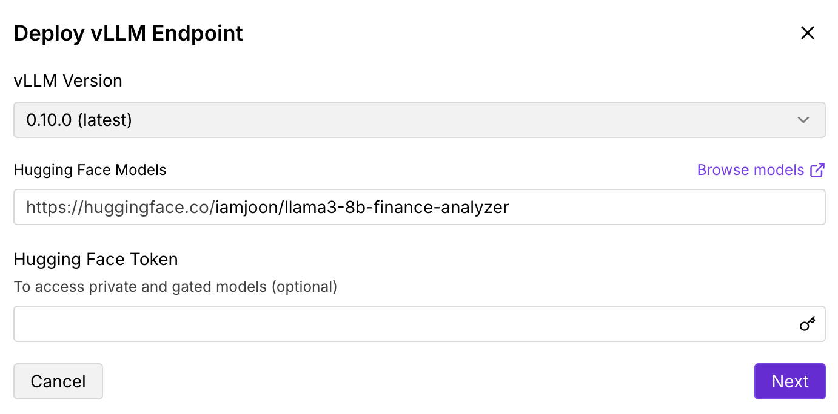
Runpod Serveless Settings
vLLM을 클릭하면 어떤 모델을 사용할 것인지 설정하는 창이 보입니다.
만약 허깅페이스에서 별도의 신청이 필요한 모델을 사용할 때는 Token도 함께 넣어주어야 합니다.
이번 실습에서는 Token은 넣지 않아도 됩니다.
Huggingface Face Models에 iamjoon/llama3-8b-finance-analyzer 을 입력합니다.

Slide 7
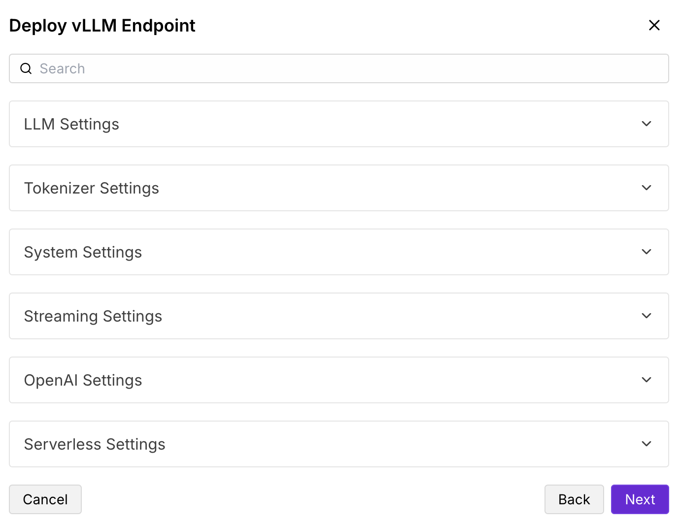
Runpod Serveless Settings
vLLM에는 다양한 설정이 다루는 페이지인데, 저희는 기본 설정으로 진행하겠습니다.
https://docs.vllm.ai/en/latest/cli/run-batch.html#loadconfig

Slide 8
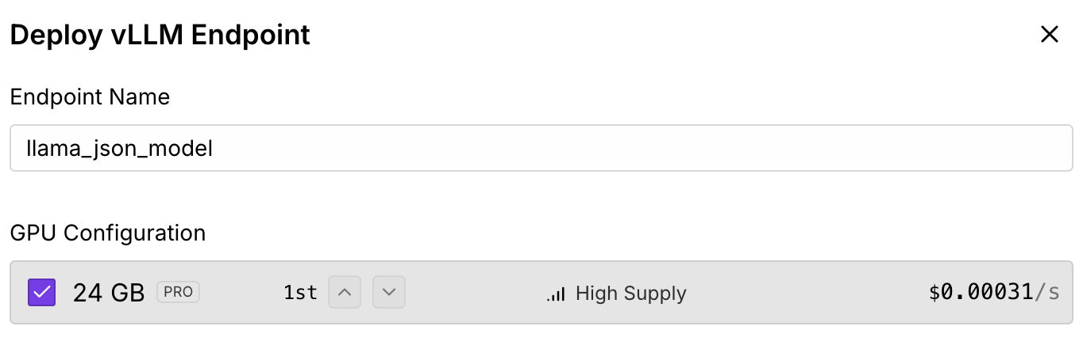
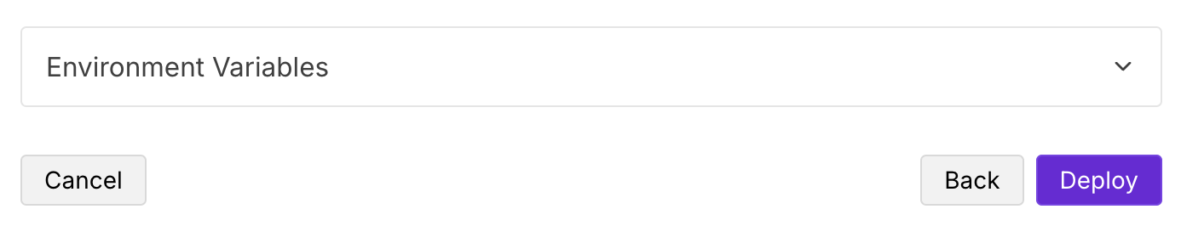
Runpod Serveless Settings
Endpoint Name을 llama_json_model로 변경합니다.
Deploy 버튼을 클릭하면 우리가 사용할 모델이 배포되게 됩니다.

